Slide 1

UỶ BAN NHÂN DÂN PHƯỜNG VIỆT HƯNG
TRƯỜNG MẦM NON VIỆT HƯNG
LĨNH VỰC PHÁT TRIỂN NGÔN NGỮ
ĐỀ TÀI:
Dạy hát: Em tập lái ô tô
Lứa tuổi: Mẫu giáo bé

Slide 2
HOẠT ĐỘNG 1:
Trò chuyện về một số PTGT

Slide 3
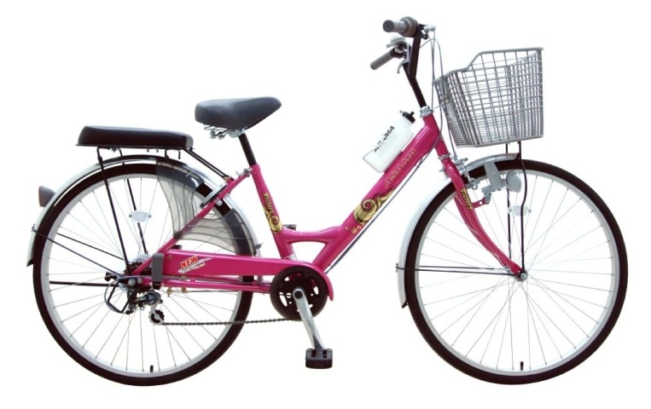

Slide 4
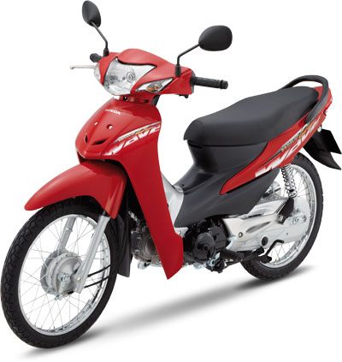

Slide 5
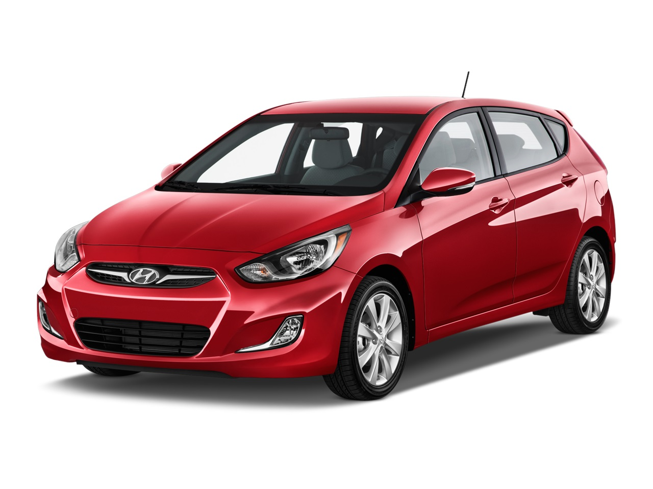

Slide 6

HOẠT ĐỘNG 2:
DẠY HÁT
EM TẬP LÁI Ô TÔ

Slide 7
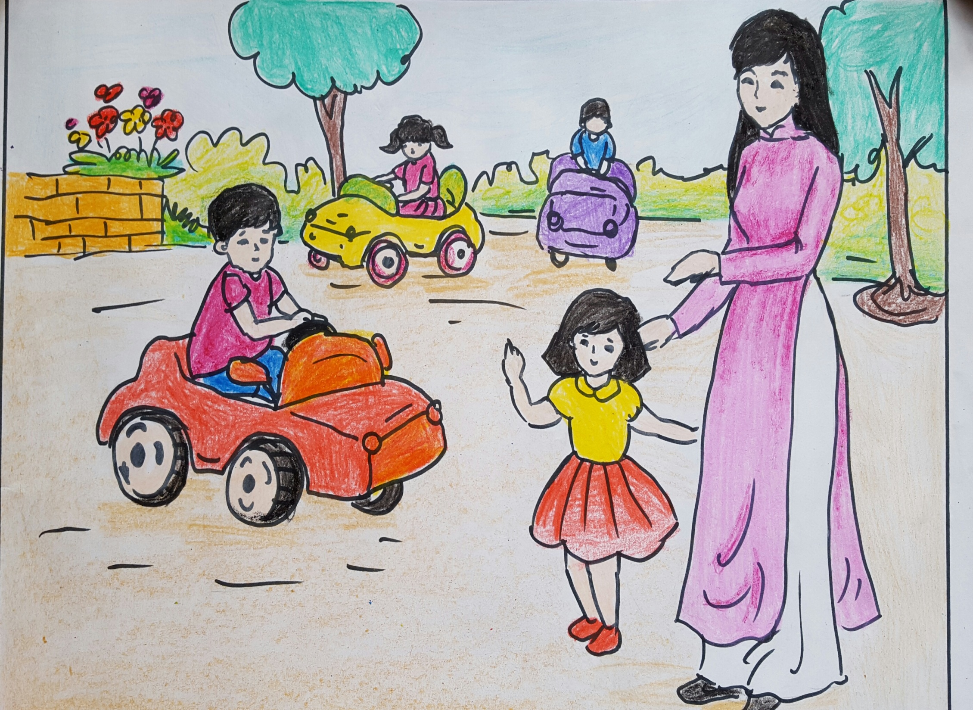

Slide 8
CÔ DẠY HÁT VÀ PHÂN TÍCH
CÁCH VẬN ĐỘNG

Slide 9
HOẠT ĐỘNG 3:
Nghe hát: Em đi qua ngã tư đường phố

Slide 10
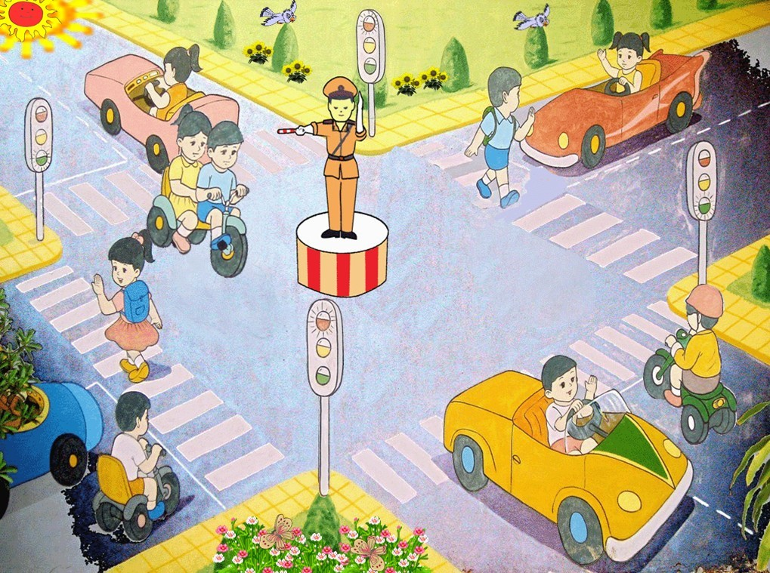

Slide 11
CHÚC CÁC BÉ CHĂM NGOAN HỌC GIỎI

